Slide 1
Serwis komputerowy
Propozycja relacyjnej bazy danych

Slide 2
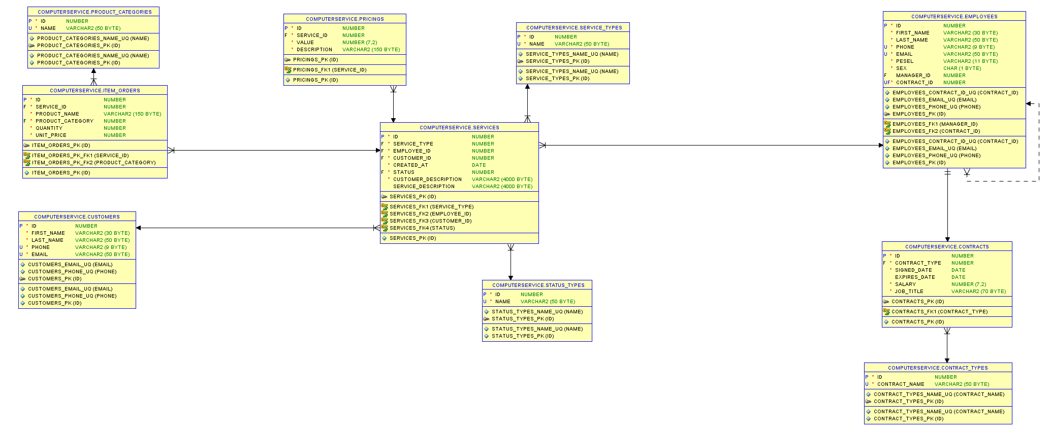
Pełny diagram bazy danych

Slide 3
Zastosowanie wybranych tabel

Slide 4
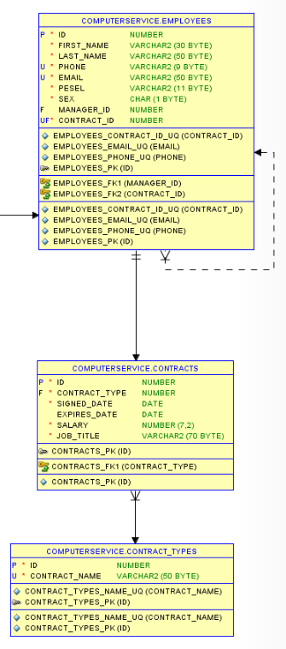
Tabele związane z Pracownikami
3 tabele definiujące pracownika:
Dane osobowe oraz przełożony
Szczegóły umowy
Tabela pomocnicza z typem umowy

Slide 5
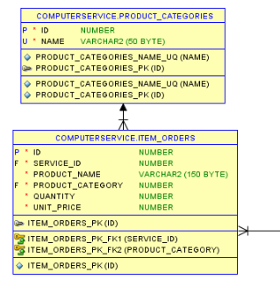
Tabele związane z zamówieniami
2 tabele definiujące zamówione części:
Opis zamówionej części, ilości, ceny, odnośnik do kategorii oraz odnośnik do konkretnego zamówienia
Tabela pomocnicza z kategoriami części

Slide 6
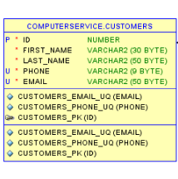
Tabela Klientów
Podstawowe dane o kliencie takie jak imie i nazwisko oraz dane kontaktowe

Slide 7
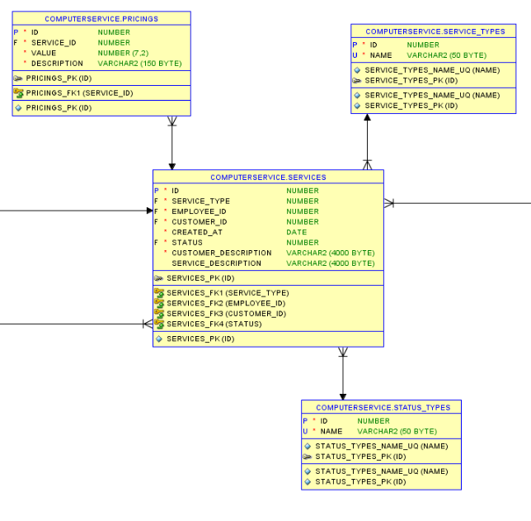
Intersekcja i inne tabele pomocnicze
Główną sekcją całej bazy danych jest tabela usług. Zawiera odniesienia do pracowników, klientów, zamówień, wycen usług, oraz typów serwisów i statusu usługi. Zawiera też opis klienta np. usterki oraz opis przeprowadzonych działań przez serwisanta

Slide 8
Użytkownicy bazy
Osobami głównie korzystającymi z bazy danych będą pracownicy opisywanej firmy, w większości wykształcenia technicznego, biegli w korzystaniu z różnych technologii. Pracownicy powinni być przeszkoleni z zakresu ochrony danych osobowych. Istnieje też możliwość udostępnienia klientom możliwości sprawdzania statusu usługi na stronie internetowej. Klient powinien zostać przeszkolony przez pracownika w tym zakresie.

Slide 9
Korzyści
Korzyści z wprowadzenia wyżej opisanego rozwiązania to ułatwienie pracy zatrudnionym osobom oraz pozytywny wpływ na organizacje i przepustowość serwisu. Zapewni to lepsze warunki pracy oraz przyśpieszy rozwój firmy.

Slide 10
Zagrożenia
Negatywnymi skutkami wprowadzenia większości dokumentacji do bazy danych mogą być zagrożenia cybernetyczne takie jak wycieki informacji wrażliwych. System informatyczny powinien zostać odpowiednio zabezpieczony, a pracownicy przeszkoleni w zakresie inżynierii społecznej.

Slide 11
Przypadek użycia

Slide 12
Aktorzy: klient, serwisant
Przykładowy scenariusz:
Klient wyraża chęć skorzystania z usługi serwisu
Serwisant rejestruje klienta w bazie danych
Serwisant wypełnia szczegóły usługi w systemie wraz z opisem klienta
Zmiana statusu zamówienia na oczekiwanie na diagnozę
Serwisant diagnozuje usterkę, zmiana statusu usługi na „w diagnozie”
Serwisant skończył diagnozę, usterka wymaga części zamiennych, zmiana statusu na „Oczekuje na części zamienne”
Serwisant zamawia części
Części docierają do serwisu, zmiana statusu na „Oczekuje na serwis”
Serwisant podejmuje się naprawy usterki, zmiana statusu na „W trakcie serwisu”
Uzupełnienie notatki serwisowej przez serwisanta
Zakończenie serwisu, zmiana statusu na „Oczekuje na kontrole jakości”
Serwisant przypisany do usługi lub inny pracownik oceniają naprawę, zmiana statusu na „Kontrola jakości serwisu”
Serwisant stwierdza brak usterki, zmiana statusu na „Gotowa do wydania”
Klient zgłasza się po odbiór
Serwisant wydaje urządzenie, zmiana statusu na „Zakończono”

